Slide 1


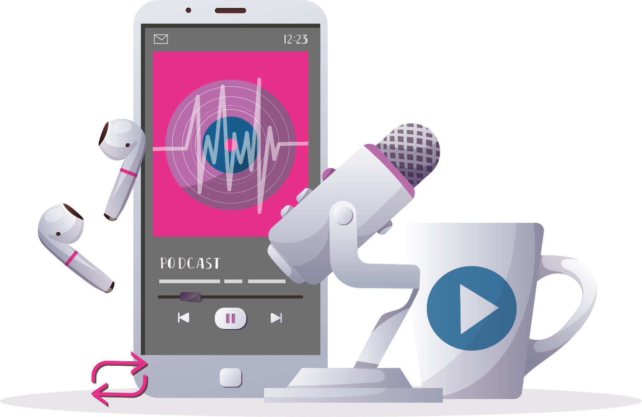
INSPIRER LA
PROCHAINE GÉNÉRATION
FUTURUM
PODCAST
Entretien avec
Dr Jennifer Quaid
ftlyp
futurumcareers.com

Slide 2

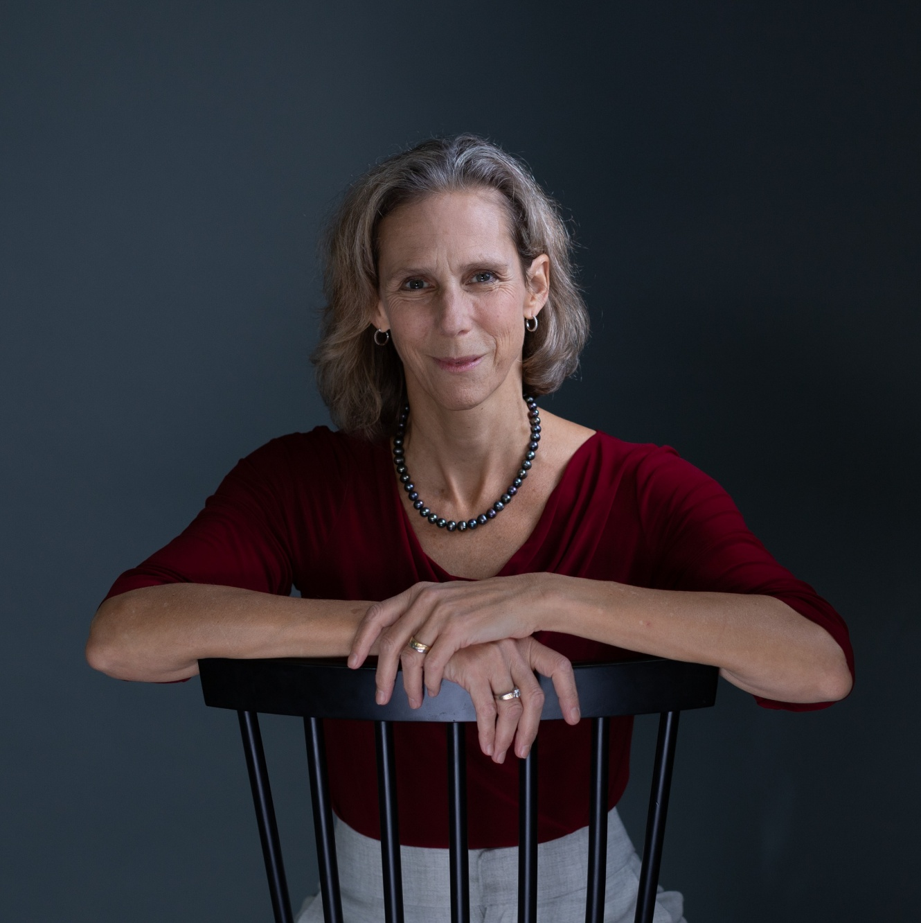
Avant l'écoute | Analyse détaillée | Après l'écoute | En savoir plus
RencontrezJennifer
Avant l’écoute :
Dans ce podcast, le Dr Jennifer Quaid, chercheuse en droit pénal à la Faculté de droit de l'Université d'Ottawa, évoque l'importance de développer ses compétences en communication, de faire preuve d'ouverture d'esprit et de nouer des liens avec des mentors.
Que savez-vous déjà sur le droit pénal ?
Quelle compétences pensez-vous que les étudiants doivent posséder pour réussir en droit pénal ?
Dans quelle mesure êtes-vous une personne ouverte d’esprit ? En quoi cela pourrait-il vous aider dans une carrière en droit pénal ?
Profil
Professeur à la section de droit civil de la Faculté de droit de l’Université d’Ottawa, au Canada.
Domaines de recherche
Droit pénal ; criminalité économique ; droit pénal des entreprises ; droit de la concurrence ; réglementation des entreprises ; gouvernance de l'IA
« Il est important d'écouter ce que les autres ont à dire, car sans consensus, on n'arrive à rien. »

Slide 3


Avant l'écoute | Analyse détaillée | Après l'écoute | En savoir plus
Analyse du podcast :
Jusqu’à 4 : 45
Si tu pouvais utiliser un super-pouvoir pour t’aider dans tes études, lequel choisirais-tu et pourquoi ? Quelles compétences pourrais-tu développer pour imiter ce super-pouvoir ?
Pourquoi les crimes économiques sont-ils difficiles à détecter ?
Pourquoi est-il plus compliqué de sanctionner un groupe de personnes qu’un individu ?
Qu’est-ce qui fait que les accords de réparation constituent des affaires aussi complexes ?
Pourquoi les accords de réparation constituent-ils un outil utile tant pour les enquêteurs que pour les organisations ayant commis des infractions économiques ?

Slide 4

Avant l'écoute | Analyse détaillée | Après l'écoute | En savoir plus
Analyse du podcast :
De 4 : 45 à 6 : 40
À quelle fréquence prenez-vous le temps de réfléchir à ce que vous avez lu ou écrit ? En quoi la réflexion pourrait-elle vous aider à améliorer votre travail ?
Qu’est-ce qu’un biais cognitif ? Quelles mesures pouvez-vous prendre pour éviter d’y succomber ?
Pourquoi y a-t-il moins de « certitudes absolues » dans les sciences humaines que dans les sciences exactes ? En quoi cela pourrait-il modifier la manière dont les chercheurs abordent les questions ?
En quoi les échanges de Jennifer avec les journalistes enrichissent-ils ses travaux de recherche ?

Slide 5

Avant l'écoute | Analyse détaillée | Après l'écoute | En savoir plus
Analyse du podcast :
De 6 : 40 à 8 : 30
À quel point vos compétences en communication sont-elles bonnes ? Quelles mesures pourriez-vous prendre pour améliorer ces compétences ?
Pourquoi est-il important qu’un universitaire fasse preuve d’humilité et d’ouverture d’esprit ?
Dans quelle mesure savez-vous gérer les critiques et les remarques constructives ? En quoi cela pourrait-il s’avérer important tout au long de vos études et de votre carrière ?
Jennifer déclare : « Sans consensus, on n’arrive à rien ? » Dans quelle mesure êtes-vous d’accord avec cette affirmation et pourquoi ?

Slide 6
Avant l'écoute | Analyse détaillée | Après l'écoute | En savoir plus
Analyse du podcast :
De 8 :30 à la fin
Pourquoi les expériences qui ne se sont pas très bien passées sont-elles importantes pour votre épanouissement professionnel et personnel ?
En quoi les carrières ont évolué depuis que Jennifer a obtenu son diplômes au début des années 90 ?
Quelles idées avez-vous actuellement concernant votre future carrière ? Comment ces idées pourraient-elles évoluer au fur et à mesure que vous avancerez dans vos études et votre vie professionnelle ?
Pourquoi Jennifer dit-elle que son « super-pouvoir », c’est la « note de remerciement » ?
Pourquoi est-il important de nouer des relations de confiance et de respect mutuel avec des mentors ? Comment pourriez-vous commencer à nouer ces relations ?
Quel petit geste pourriez-vous faire pour contribuer à rendre le monde meilleur ?

Slide 7


Avant l'écoute | Analyse détaillée | Après l'écoute | En savoir plus
Après l’écoute :
Comment décririez-vous les accords de réparation à quelqu’un qui n’a pas écouté le podcast de Jennifer ?
Quelles compétences pourraient vous aider dans une carrière de chercheur en droit pénal?
Dans quelle mesure possédez-vous ces compétences ? Comment pourriez-vous les développer davantage?
Lequel des conseils de Jennifer vous a semblé le plus utile et pourquoi?
En quoi votre perception d’une carrière dans la recherche en droit pénal a-t-elle évolué après avoir écouté le podcast de Jennifer ?
Quelles autres questions poseriez-vous à Jennifer au sujet de ses recherches ou de son parcours professionnel ?*
Envoyez vos questions à Jennifer ici

Slide 8



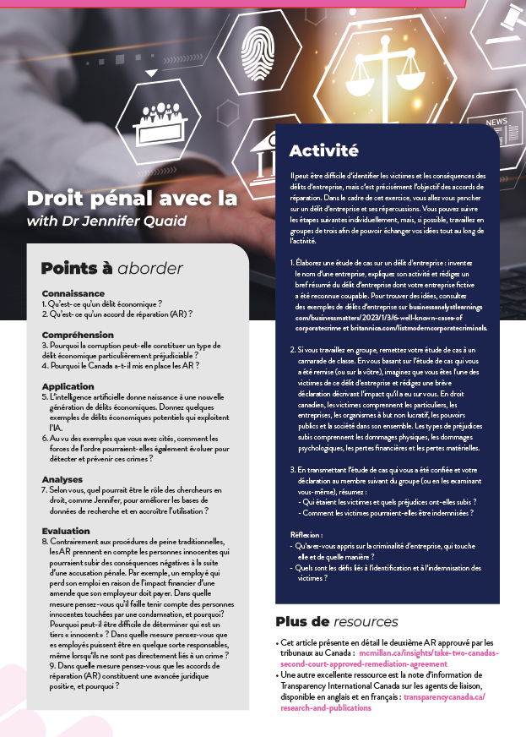
Avant l'écoute | Analyse détaillée | Après l'écoute | En savoir plus
Pour en savoir plus sur le travail de Jennifer :
Lisez l’article ici
Complétez les activités
A
Lisez l’article en anglais ici
Inspirer la
prochaine génération
ftlyp
futurumcareers.com

